Slide 1
正则表达式 Regular Expression
When you Ctrl + F in IDEA
主讲：黄凯
制作：胡钧耀
2022年3月10日

Slide 2
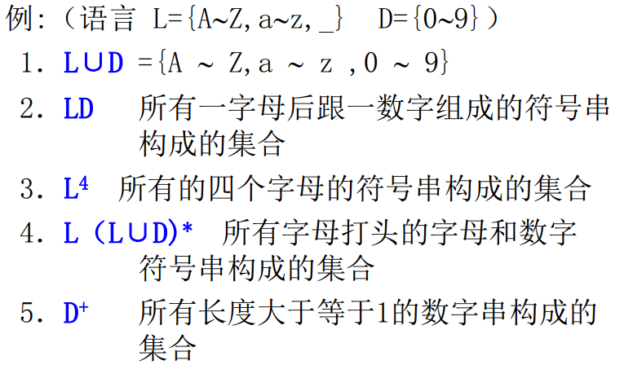
知识回顾
Review
第二章 形式语言与自动机理论基础 《编译技术》

Slide 3
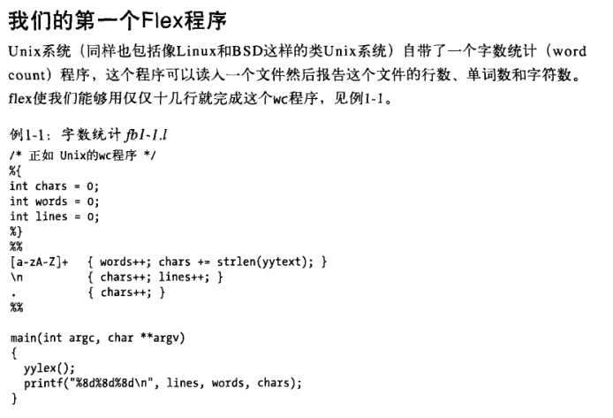
知识回顾
Review
flex与bison 2.1 正则表达式与词法分析 《系统软件开发实践》

Slide 4
正则表达式概述
RegEx Introduction
形式
一组由字母和符号组成的特殊文本
定义
一种从左到右匹配主体字符串的模式
作用
从文本中找出想要的格式的词句方便后续操作

Slide 5
正则表达式基本规则
Main Rules
元字符 | 描述
. | 句号匹配任意单个字符（除了换行符）
[ ] | 字符种类。匹配方括号内字符集的任意字符
[^ ] | 否定的字符种类。匹配除了方括号里的任意字符
* | 匹配>=0个重复的在*号之前的字符
+ | 匹配>=1个重复的+号前的字符
? | 标记?之前的字符为可选（<=1）
{n,m} | 匹配num个大括号之前的字符或字符集 (n <= num <= m)
(xyz) | 字符集，匹配与 xyz 完全相等的字符串
| | 或运算符，匹配符号前或后的字符
\ | 转义字符,用于匹配一些保留的字符 [ ] ( ) { } . * + ? ^ $ \ |
^ | 从开始行开始匹配
$ | 从末端开始匹配（以某某结尾）

Slide 6
正则表达式简写字符集
Shorthand Character Sets
简写 | 描述
. | 除换行符外的所有字符
\w | 匹配所有字母数字，等同于 [a-zA-Z0-9_]
\W | 匹配所有非字母数字，即符号，等同于： [^\w]
\d | 匹配数字： [0-9]
\D | 匹配非数字： [^\d]
\s | 匹配所有空格字符，等同于： [\t\n\f\r\p{Z}]
\S | 匹配所有非空格字符： [^\s]
\f | 匹配一个换页符
\n | 匹配一个换行符
\r | 匹配一个回车符
\t | 匹配一个制表符

Slide 7
前后预查
Lookarounds
符号 | 描述
(?=...) | 正先行断言-存在（必须后附）
(?!...) | 负先行断言-排除（不许后附）
(?<=...) | 正后发断言-存在（必须前附）
(?<!...) | 负后发断言-排除（不许前附）
用于匹配模式，但不包括在匹配列表中
RegEx | Example
(T|t)he(?=\sfat) | The fat cat sat on the mat.
(T|t)he(?!\sfat) | The fat cat sat on the mat.
(?<=(T|t)he\s)(fat|mat) | The fat cat sat on the mat.
(?<!(T|t)he\s)(cat) | The cat sat on a cat.

Slide 8
标志
Flags
标志 | 描述
i | 忽略大小写。
g | 全局搜索。不仅仅返回第一个匹配的，而是返回全部。
m | 多行修饰符：锚点元字符 ^ $ 工作范围在每行的起始。
RegEx | Example
The | The fat cat sat on the mat.
/The/gi | The fat cat sat on the mat.
/.(at)/ | The fat cat sat on the mat.
/.(at)/g | The fat cat sat on the mat.
/.at(.)?$/ | The fat cat sat on the mat.
/.at(.)?$/gm | The fat cat sat on the mat.

Slide 9
贪婪匹配与惰性匹配
Greedy vs Lazy Matching
默认贪婪匹配，会匹配尽可能长的子串
使用 ? 将贪婪匹配模式转化为惰性匹配
RegEx | Example
/(.*at)/ | The fat cat sat on the mat.
/(.*?at)/ | The fat cat sat on the mat.

Slide 10
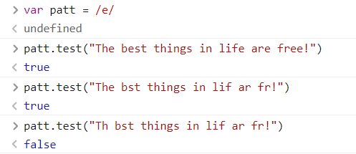
JavaScript 正则表达式
Example in JavaScript
RegExp对象的test()方法
/正则表达式主体/修饰符(可选)
类命令行交互运行：浏览器-F12-控制台

Slide 11
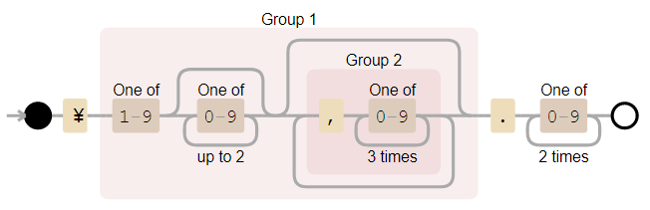
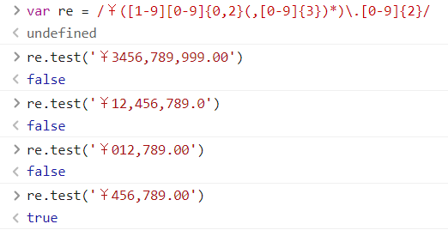
具体应用
Application
编译原理考试第一题：￥([1-9][0-9]{0,2}(,[0-9]{3})*)\.[0-9]{2}

Slide 12
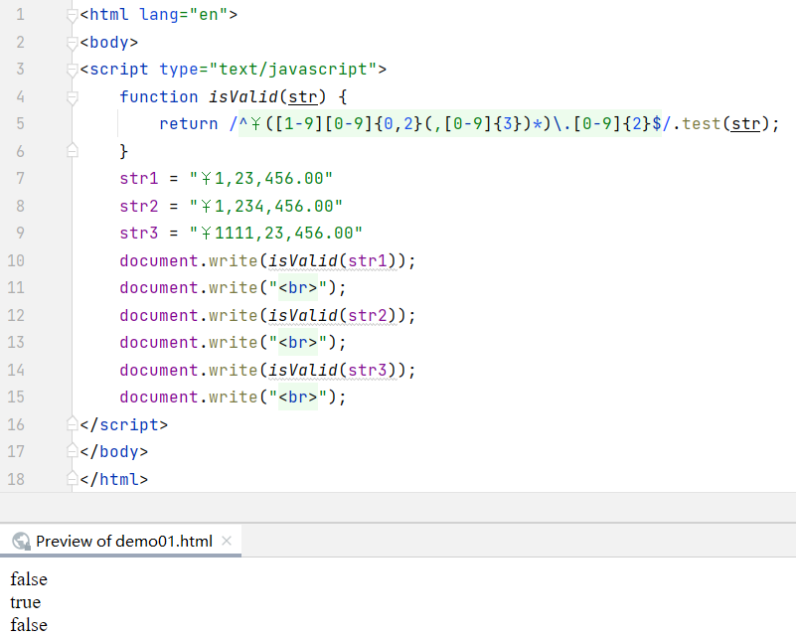
具体应用
Application
编译原理考试第一题：￥([1-9][0-9]{0,2}(,[0-9]{3})*)\.[0-9]{2}

Slide 13
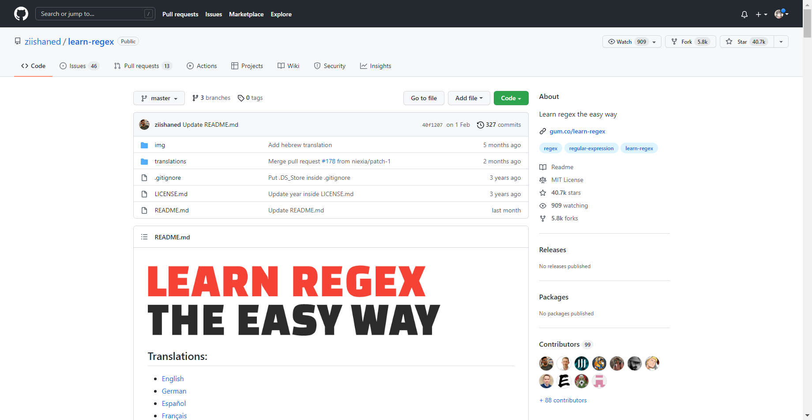
网站推荐
Recommendation
https://github.com/ziishaned/learn-regex
（教程，有汉化版）

Slide 14
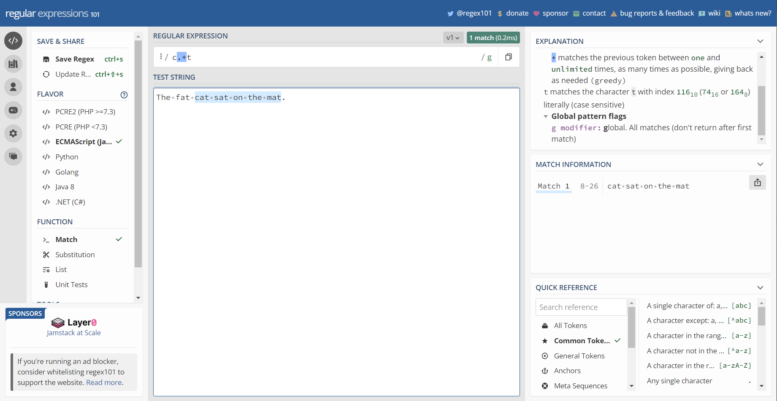
网站推荐
Recommendation
https://regex101.com/
（多语言、测试、学习）

Slide 15
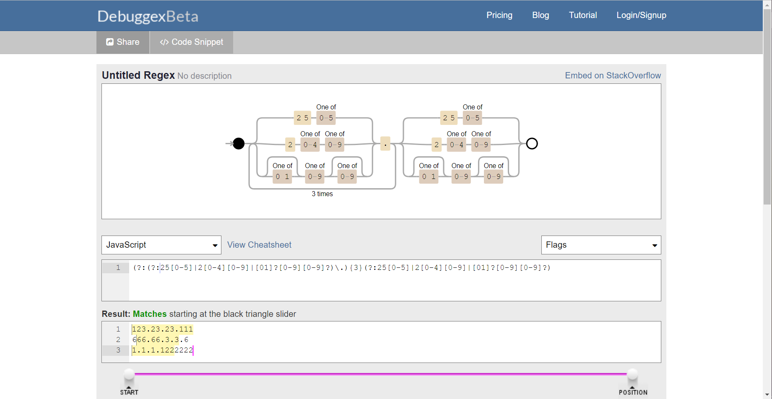
网站推荐
Recommendation
https://regexr.com/
（测试、NFA可视化）

Slide 16
感谢聆听 恳请老师同学批评指正！
主讲：黄凯
制作：胡钧耀
2022年3月10日

